Slide 1
Učinkovita raba energije

Slide 2
1 Uvod
Termodinamika je del fizike in je veda, ki proučuje energijo.
Obravnava snov (materijo) in sicer snov kot energijo ter
snov kot nosilec energije, pojasnjuje pa tudi načine, pogoje
in meje pretvarjanja te energije. Termodinamika obravnava
snov in energijo v različnih oblikah in pomaga razložiti,
zakaj pretvarjanje nekaterih oblik energije ni tako
enostavno. Termodinamika je v splošnem nauk o energiji in
lastnostih sistemov, ki energijo pretvarjajo.
2

Slide 3
Merski sistem
FIZIKALNE VELIČINE
Vsak fizikalni pojem, ki se lahko v svojem obsegu spreminja, imenujemo fizikalna veličina ali veličina. Vsako veličino lahko merimo ali jo določimo posredno preko drugih veličin. Merjenje je osnova v tehniki in znanosti. Veličine merimo tako, da jih primerjamo z drugo veličino iste vrste, ki je izbrana za enoto. Vsaka veličina je podana z merskim številom in mersko enoto ali je zapisana v obliki enačbe.
veličina = mersko število · enota
3

Slide 4
MERSKI SISTEM
Z imenom Mednarodni sistem enot SI (Systeme
International Unites) označujemo sistem sedmih osnovnih
enot, ki so jih izbrali po dogovoru. Izbrane osnovne enote
so: meter, kilogram, sekunda, amper, kelvin, kandela in
mol. Druge enote, ki so izpeljane iz osnovnih s pomočjo
enačb, imenujemo izpeljane enote. Merski sistem enot
tako povezuje osnovne in izpeljane enote.
Osnovna veličina Osnovna enota Kratka oznaka
dolžina meter m
masa kilogram kg
čas sekunda s
jakost električnega toka amper A
termodinamična temperatura kelvin K
Svetilnost kandela cd
količina snovi mol mol
4

Slide 5
Definicije osnovnih enot so v poenostavljeni obliki
podane tako:
– za dolžino: 1 meter je 650 763,73 kratna valovna dolžina pri sevanju atomov nuklida 86Kr;
– za maso: 1 kilogram je masa mednarodnega prakilograma (shranjenega v Sevresu pri Parizu);
– za čas: 1 sekunda je 9 192 631 770 kratno trajanje period pri sevanju atomov nuklida 133Cs;
– za jakost električnega toka: 1 amper je jakost enosmernega električnega toka, ki v dveh 1 m oddaljenih vzporednih vodnikih povzroča silo 2·10^{–7} N;
– za temperaturo: 1 kelvin je 273,15–ti del termodinamične temperature trojne točke vode;
– za svetlobno jakost: 1 kandela je 1/600 000 svetlobne jakosti, ki jo oddaja 1 m² površine absolutno črnega telesa pri strjevališču platine;
– za količino snovi: 1 kilomol vsebuje toliko molekul, kolikor atomov je v 12 kilogramih izotopa C12.
5

Slide 6
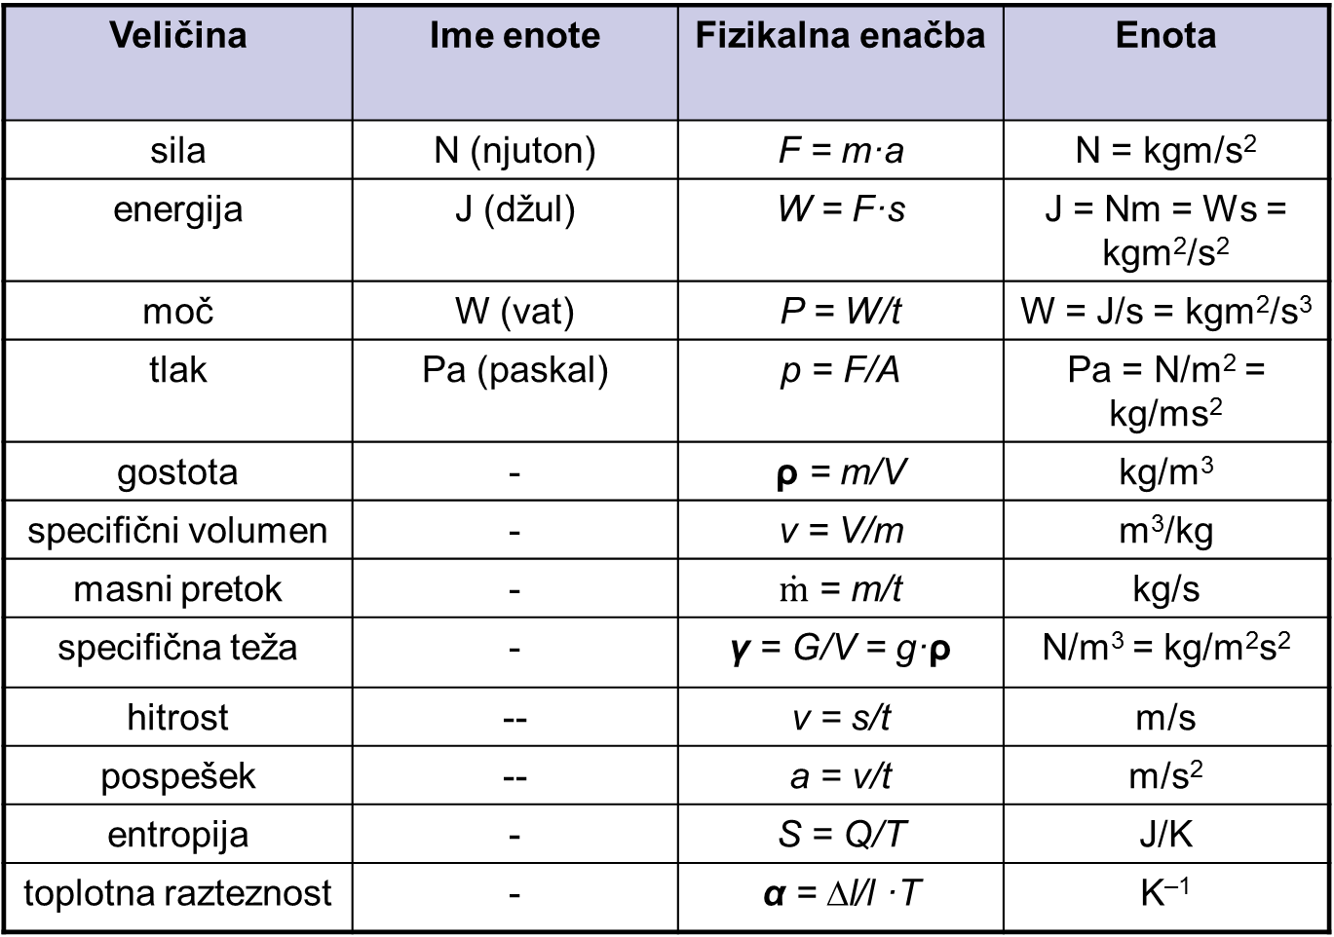
Veličina | Ime enote | Fizikalna enačba | Enota
sila | N (njuton) | F = m·a | N = kgm/s²
energija | J (džul) | W = F·s | J = Nm = Ws = kgm²/s²
moč | W (vat) | P = W/t | W = J/s = kgm²/s³
tlak | Pa (paskal) | p = F/A | Pa = N/m² = kg/ms²
gostota | - | ρ = m/V | kg/m³
specifični volumen | - | v = V/m | m³/kg
masni pretok | - |  | kg/s
specifična teža | - | ɣ= G/V = g·ρ | N/m³ = kg/m²s²
hitrost | -- | v = s/t | m/s
pospešek | -- | a = v/t | m/s²
entropija | - | S = Q/T | J/K
toplotna razteznost | - | α = ∆l/l ·T | K^{–1}
6

Slide 7
Predpona Oznaka Vrednost
jota Y 10²⁴
zeta Z 10²¹
eksa E 10¹⁸
penta P 10¹⁵
tera T 10¹²
giga G 10⁹
mega M 10⁶
kilo k 10³
hekto h 10²
deka da 10¹
deci d 10⁻¹
centi c 10⁻²
mili m 10⁻³
mikro μ 10⁻⁶
nano n 10⁻⁹
piko p 10⁻¹²
femto f 10⁻¹⁵
ato a 10⁻¹⁸
zepto z 10⁻²¹
jokto y 10⁻²⁴
7

Slide 8
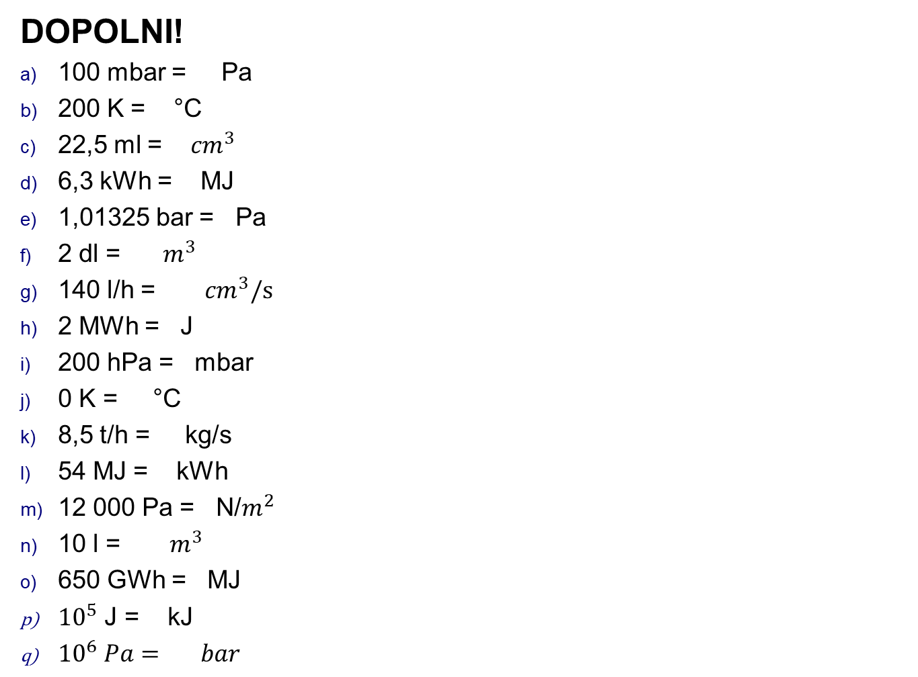
Vaje merski sistemi in enote

Slide 9
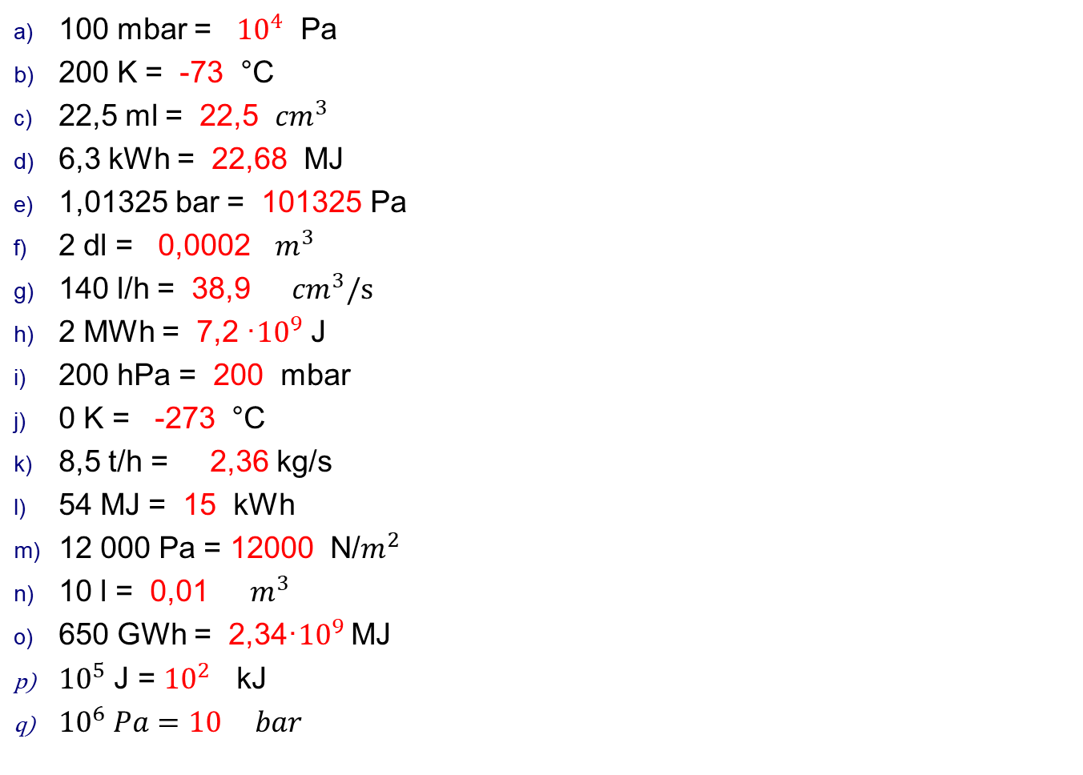
REŠITVE

